Slide 1
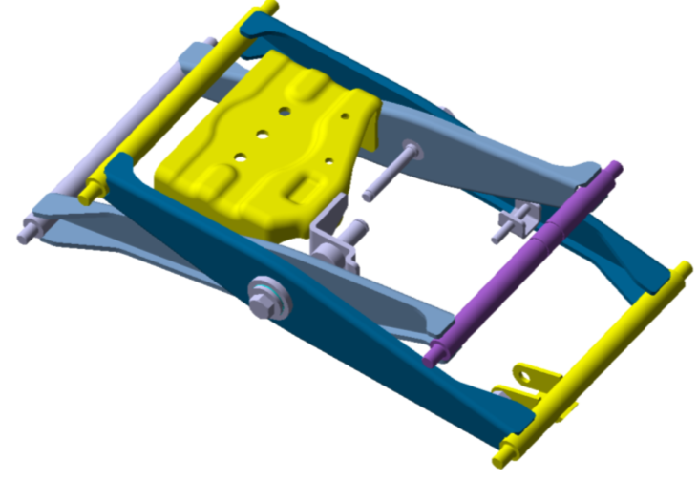
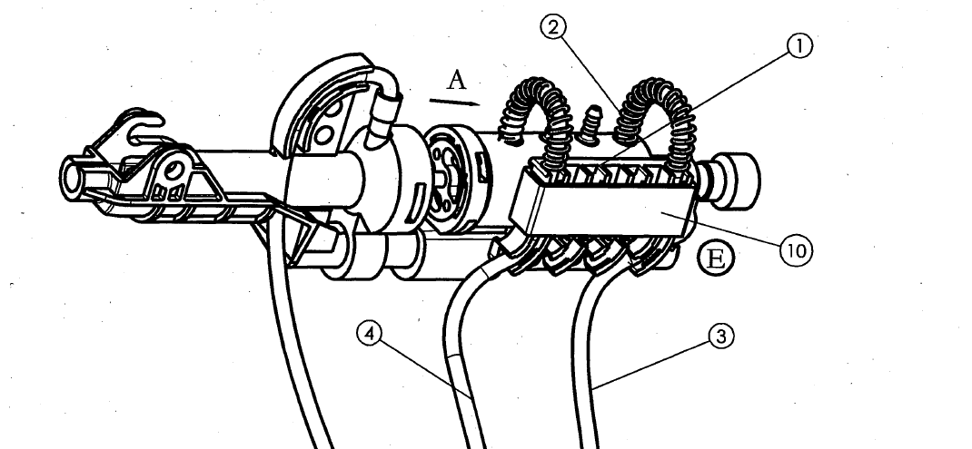
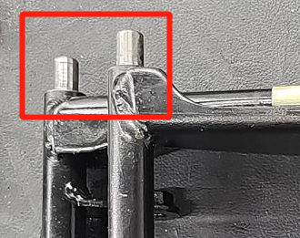
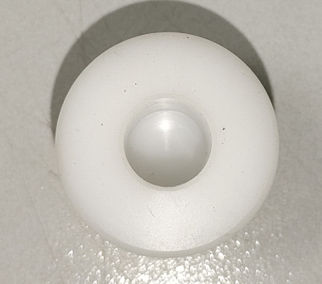
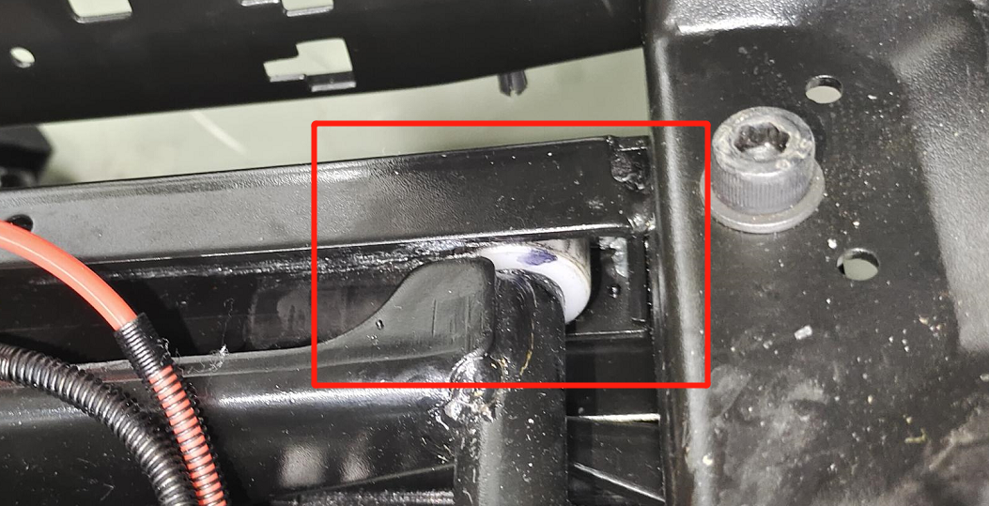
J6L 低配座椅更换VDC阀样件制作说明_20231027
基于底座模块化SHT0015083进行更改，将鱼阀更改为VDC阀
绞架组件由SQX3000-6805439更换为SHT0013236
悬浮气路总成由SHT0015090更换为SHT0014831
滚轮总成由SHT0010811更换为POM滚轮
注意：滚轮内外、滚轮轴、减震器纵梁不涂抹润滑脂

